Slide 1
Чайный магазин
Выполнил: Андреев Роман

Slide 2
Цель проекта
Цель: Создать удобную и быструю платформу для онлайн-торговли чайной продукцией.
Задачи:
Реализовать систему регистрации и авторизации пользователей.
Создать каталог с фильтрацией по категориям
Разработать функционал «Корзины» и управления балансом.
Обеспечить интерфейс администратора для управления товарами.

Slide 3
Технологии
Проект разработан на языке Python 3.12 с использованием фреймворка Flask, который отвечает за серверную логику и маршрутизацию. В качестве надежного хранилища данных выбрана база данных SQLite, а взаимодействие с ней реализовано через ORM-библиотеку SQLAlchemy, что обеспечивает высокую скорость обработки запросов и безопасность хранения информации о пользователях и товарах.

Slide 4
Функционал сайта
Регистрация: пользователи могут создавать свои аккаунты.
Каталог: удобный поиск чая по категориям.
Корзина: добавление товаров и расчет стоимости.
Личный баланс: возможность пополнять счет и оплачивать покупки.
Админка: добавление новых товаров и фото прямо через сайт.
API: передача данных о товарах в формате JSON.

Slide 5
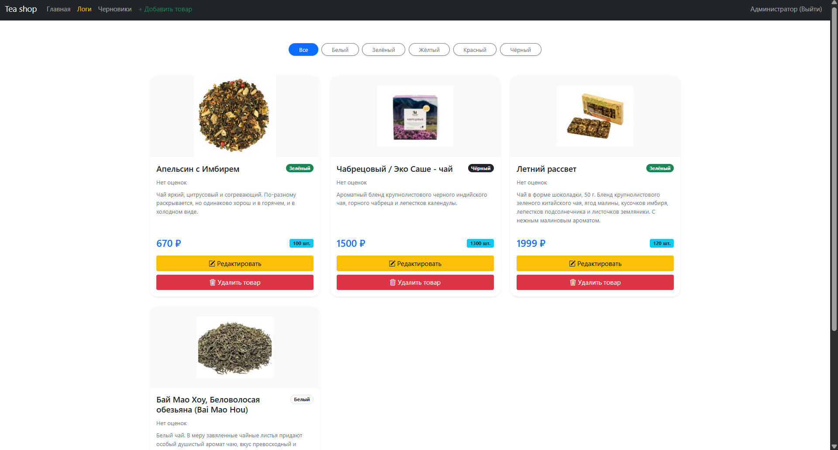
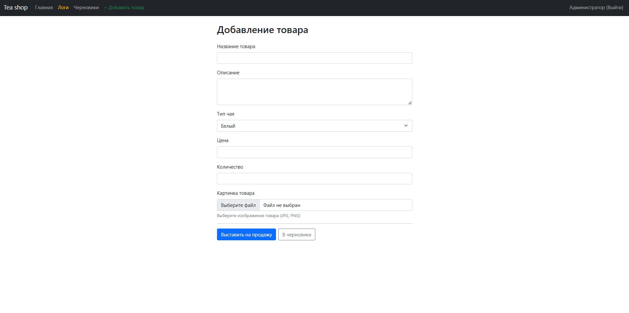
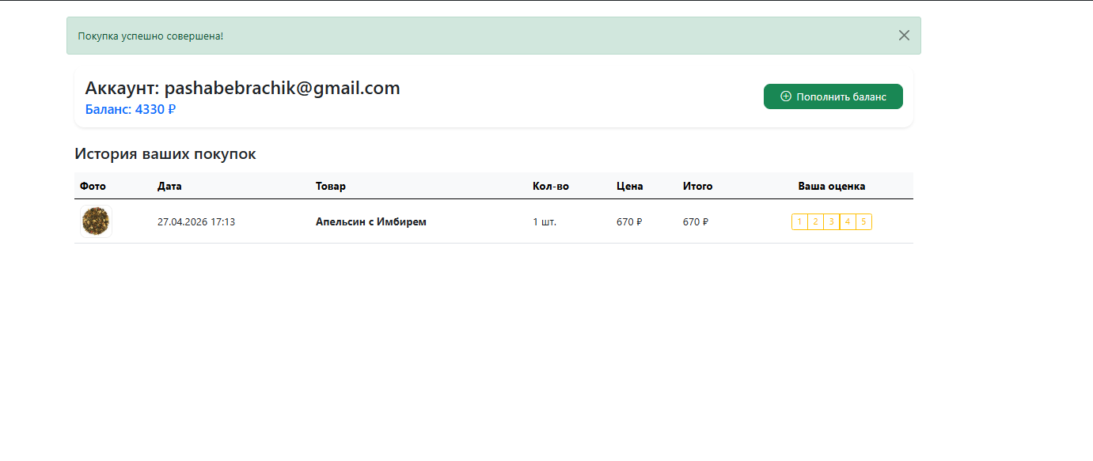
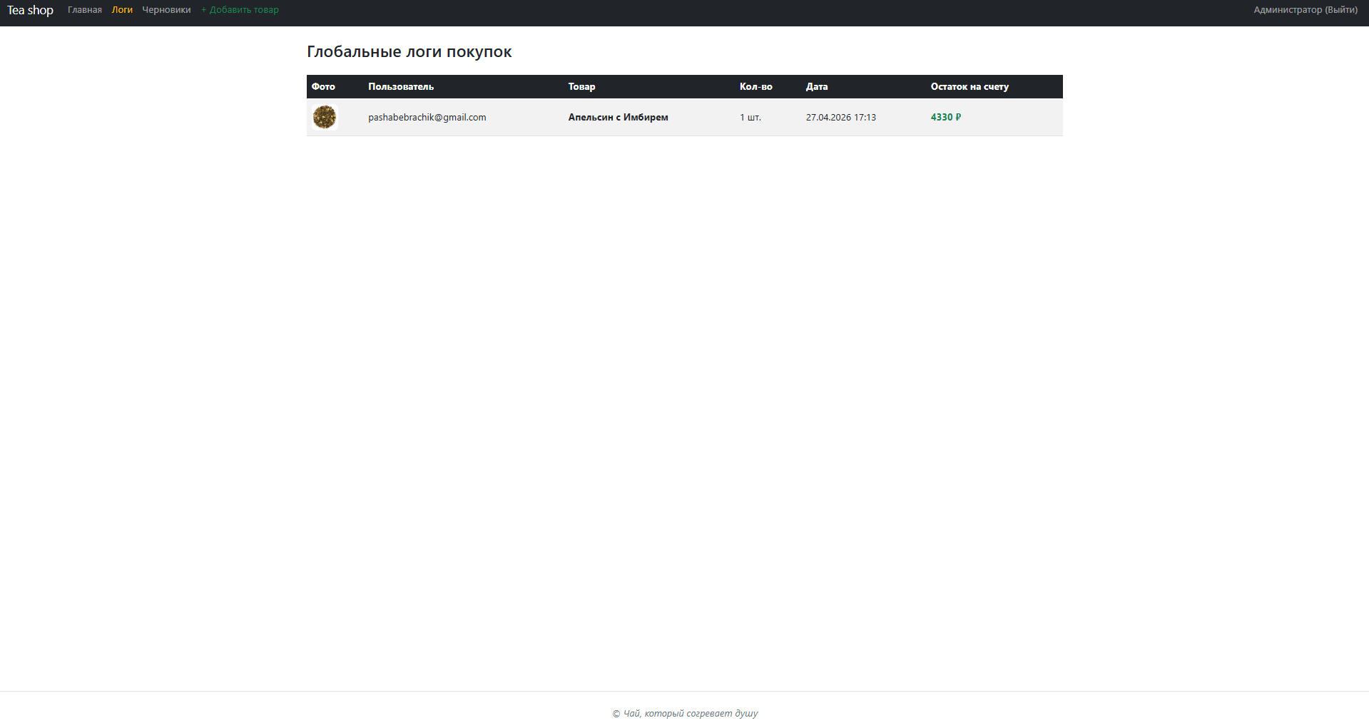
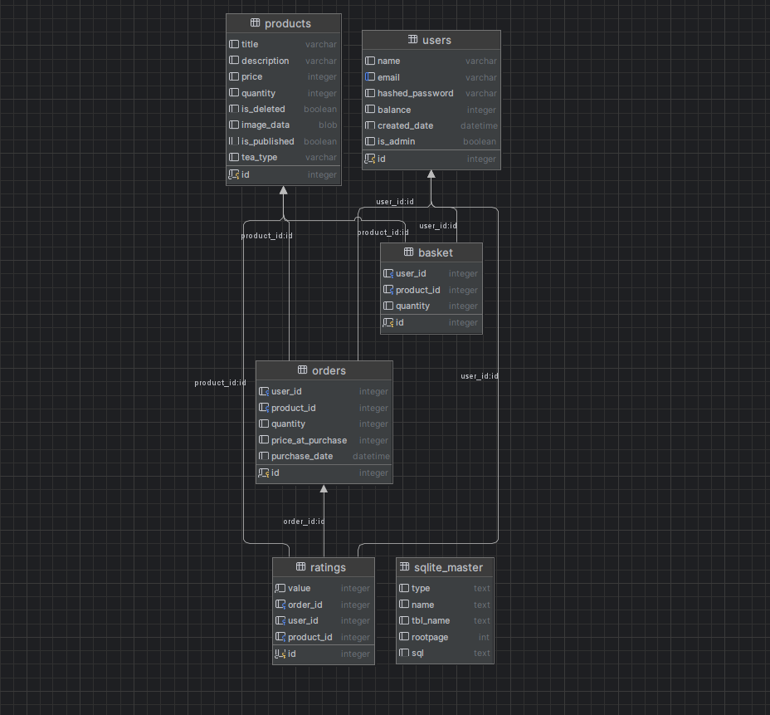
скрины

